Slide 1
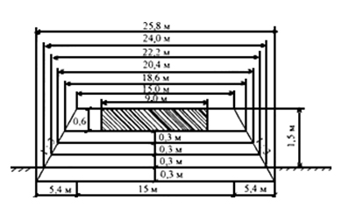
Сабақтың тақырыбы: “Жер төсемі”
Пән: Автомобиль жолдары мен аэродромдарды іздестіру мен жобалау
Кухаева А.Н. преподаватель спецдисциплин, Павлодарский колледж транспорта и коммуникаций, г. Павлодар

Slide 2
Сабақтың мақсаты:
Білімділігі:
Ойлану қабілетін жетілдіру.Оқыған тақырыпты қорытындылау. Алған білімдерін тәжірибеде қолдана білу;
Тәрбиелі:
Жеке және топпен топпен жұмыс істеуін, сабақта тәртіптілікке, қолданатын құралға, мүлікке жауапкершілігін арттыру;
Дамытушылық:
Ойлану қабілетін жетілдіру , жаңа тақырыпты бекіту.

Slide 3
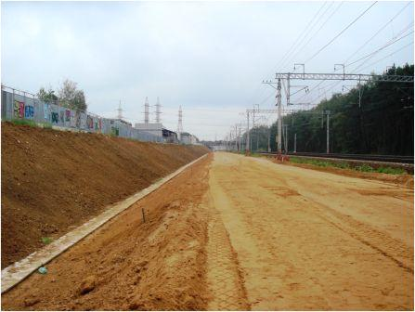
Жер төсемі- автомобиль жолының конструктивті элементі, жобалық ұстанымын, күш, тұрақтылығын, және ондағы қозғалыс қауіпсіздігін қамтамасыз ететін, жолдың құрылымдық элементі болып табылады.

Slide 4
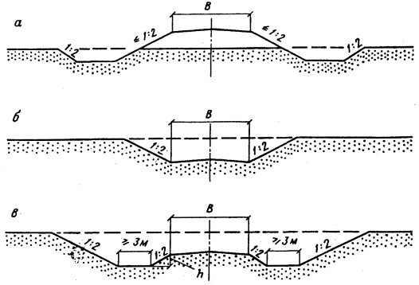
Автомобиль жолының жер төсемі - кешенді инженерлік құрылыс, (а)үйінді немесе (б)ойық пішінді топырықты конструкция, және геологиялық қауіпті процесстерден қорғайтын құрылымдар мен конструкциялар жұмыстарының жиынтығы.

Slide 5
Жер төсемінің элементтері: 1 – жер төсемінің негізі немесе табаны 2 – баурай бөлігі 3 – жер төсемінің бровкасы 4 – субұру канавасы, резерв

Slide 6
Жер төсемінің материал түрлері:
Ойықтағы топырақ;
Жолдың резервтегі топырағы ;
Карьерден әкелінген топырақ;
Құрылым коэффициенті (1:m) байланысты болады:
1 – топырақ түрінен
2 – үйінді биіктігінен
3 – жол санатынан
СНиП 3.06.03-85 бойынша ұзын бойлы үйінділерге (3 м) құрылым коэффициенті:
I – III санаттар – 1:4;
IV – V санаттар – 1:3.

Slide 7
Көлденең пішіндердің типтері:
I. Үйінді
II.Ойық
III. Жартылай-үйінді, жартылай-ойық, баурайдағы
IV. Нольдік белгідегі үйінді

Slide 8
Құрылыс жұмыстарының классификациясы (технологиялық картасы): 1. Дайындық жұмыстары 2. Негізгі жұмыстары 3. Қорытындылау жұмыстары

Slide 9
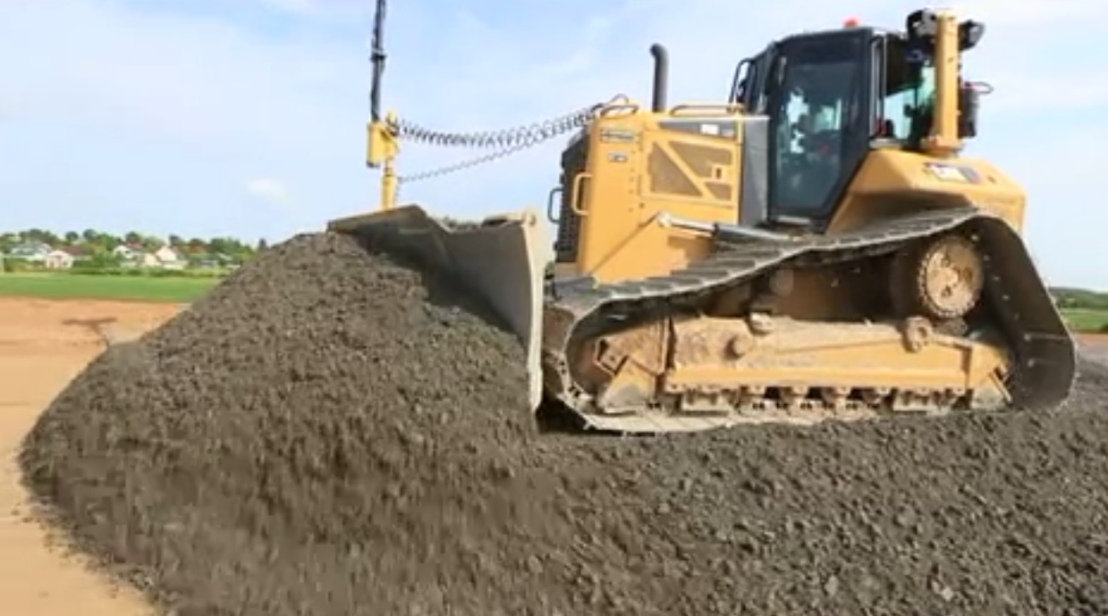
1. Дайындық және негізгі жұмыстарына келесі жұмыстар кіреді:
- жердің берілген жерін тазарту;
- трассаны жөндеу және бекіту;
- жер төсемінің элементтерін бөлу;
- уақытша жолды құру;
- уақытша жасанды ғимараттарды салу;
- субұру және кептіру жұмыстары.

Slide 10
Жер төсемін салу бойынша негізгі жұмыстар:
Топырақты өңдеу әртүрлі жер қазғыш машиналармен жүргізеді.
Өндеу қиындығына байланысты топырақтар:
I топ – жеңіл өңделетін,
II топ – орташа өңделетін,
III топ – қиын өңделетін топырақтар,
IV топ – өте қиын өңделетін топырақтарға бөлінеді.

Slide 11
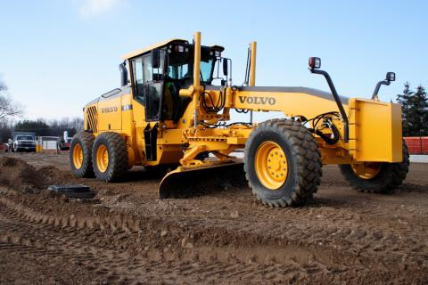
Топырақтарды өңдеу жол машиналары:
Автогрейдерлер
Автогрейдер - жол жабынын талқандайтын қосалқы құрылғысымен жабдықталған және бульдозердің, қар тазалағыштың және т.б. ауыстырмалы аспабы бар өзі жүретін дөңгелекті жол құрылысына арналған машина.

Slide 12
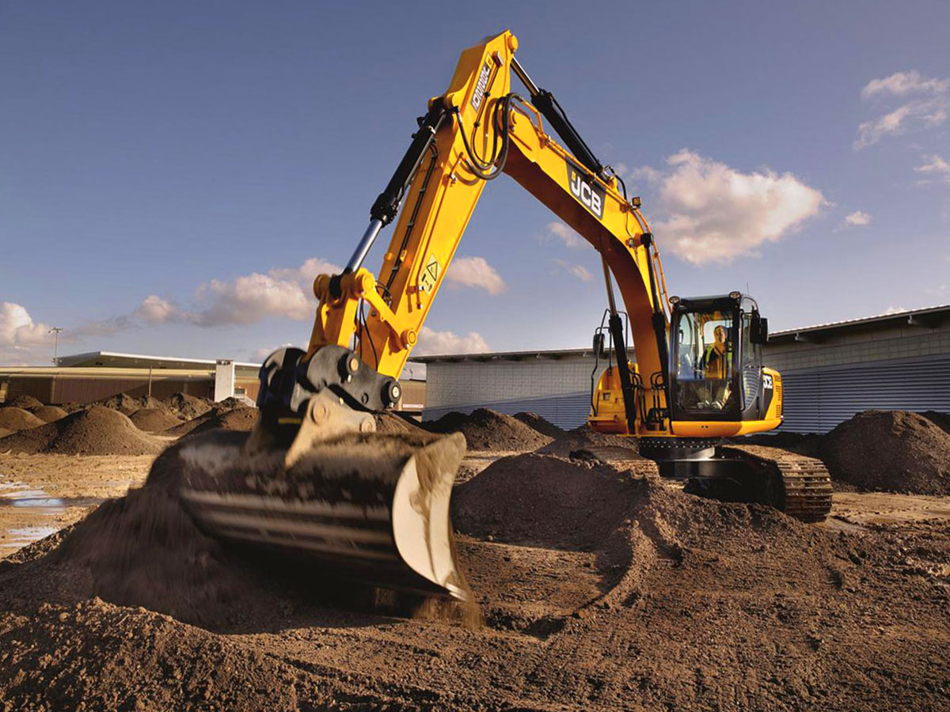
экскаватор + автосамосвалдар
Экскаватор — топырақты қазып, жанындағы үйіндіге төгу немесе көлік құралдарына тиеу үшін қолданылатын жер қазатын мәшине. Бір шөмішті және көп шөмішті болып бөлінеді. Әскерде, негізінен, бір шөмішті Экскаватор окоп, блиндаждық шұңқыр, бойтаса пана,әскери техниканыжасыратын орындар, жол, аэродром салу үшін және т.б. міндеттерді орындау үшін пайдаланылады.

Slide 13
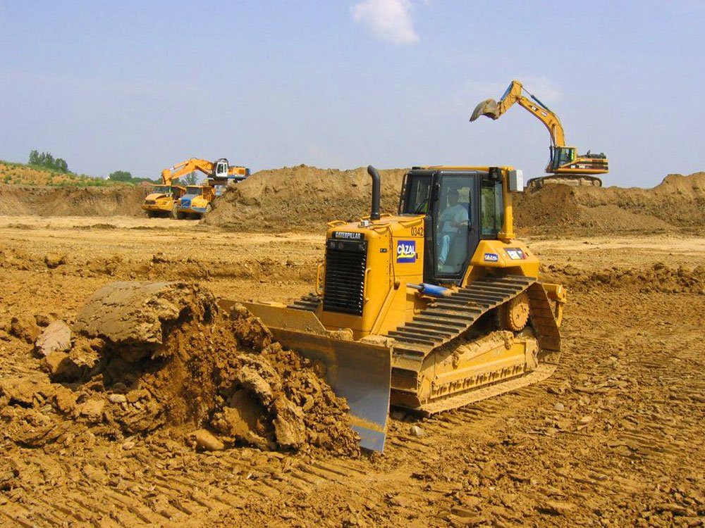
Бульдозер — 1) аспалы жұмыстық тетігі – қалқаны бар өздігінен жүретін жер қазғыш трактор не сүйреткіш. Ол кен байлықтарын аршу, арна қазу, жол салу, сондай-ақ гидротехникалық құрылыстарды, т.б. жүргізу үшін топырақты қабат-қабатымен ығыстыру және оны тегістеу, үю сияқты жұмыстар кезінде қолданылады. Бульдозер қалқаны бұрылмайтын бульдозер, қалқаны бұрылмалы бульдозер және қалқаны әмбебап бульдозер болып ажыратылады. Олардың барлығы да гидравликалық, канатты (болат арқанды) неэлектрмеханикалық жетектермен жабдықталады.
бульдозерлер

Slide 14
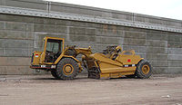
Скрепер —жер қыртысын қабаттар бойынша сыдыруға, тасымалдауға және төгуге арналған циклдік жұмыс атқаратын жер қазушы — көліктік машина. Скрепердің жұмысшы органы — сыйымдылығы 25 м³-ге дейін болатын шөміш. Скреперлердің тарту күшінің әсерімен жүк тиелетін, тракторларға тіркелетін, қос өсті тракторлар мен ауыр жүк тартушылардың (тягачтардың) негізіндегі жартылай тіркемелі және бір өсті ауыр жүк тартушылардың негізіндегі өздігінен жүретін түрлері болады.
скреперлер

Slide 15
Бүйір қорынан жерді жылжыту оны дамытатын машиналармен жүзеге асырылады. Жер төсемінің үйіндісін келесі әдістермен өңдеп, тасымалданады:
- бүйірлік резервуарлардан (құрылыстың учаскесінде). Бұл әдісті желілік жұмыс үшін пайдалануға болады.
- құрылыс ауданынан тыс орналасқан, шоғырландырылған резервтен.Бұл әдіс жер төсемінің баурай топырағы жарамсыз болғанда қолданынлады.

Slide 16
Бульдозерлер, қозғалтқыш грейдерлер, профильдер жүргізетін топырақты теңестіру жұмыстары:
1 Топырақ қабатын түзетуі және қабаттың беткі қабатының орналасуы барлық қабаттағы жолдың бүкіл ені бойынша әр қабатты толтырғаннан кейін орындалады.
2 Қажет болған жағдайда топырақ ылғалдандырылады немесе оңтайлы немесе қажетті ылғалдылыққа құйылады. Ылғалдандыру суару машиналары арқылы жүзеге асырылады, ал химиялық заттарды енгізу немесе ашық ауада кептіру жолымен құрғату жүзеге асырылады.

Slide 17
Топырақты тығыздау сапасы төсемнің тұрақтылығын айқындайды, ол тығыздалып келгенде жолдың сенімділігін, беріктігін және беріктігін қамтамасыз етеді.
Жоғары беріктікке және судың тұрақтылығына қол жеткізу үшін топырақ ылғалдылықта тығыздалады, ол қажетті тығыздығын қамтамасыз етеді.
Максималды тығыздық оңтайлы ылғалдылықта қол жеткізіледі!
Аунақтау - роликтерді пневматикалық шиналарда, тегіс бұрыштарда, торда және торда пайдаланылатын топырақты тығыздаудың ең тиімді және кең таралған әдісі.
Қысқартылған кезде, топырақ соққыға ұшыраушы пластинаның энергиясы (тығыздау) арқылы тығыздалады.
Жол құрылысында беттік вибраторлар, вибраторлар және вибраторлар қолданылады.

Slide 18
Қорытындылау жұмыстары:
Аяқталған жұмыстардың құрамына:
жер бетін жоспарлау;
төменгі және көлбеу дизайн;
тұрақтылық үшін жағалаулар мен ойысуларды күшейту.
Көлбеу беткейлерін және жол төсемінің бетін жоспарлау.
Нәтижесінде, топырақ кенеп конструкция сызбасын аяқтау деп аталады.
Аяқтау жұмыстарына арнайы машиналар - автогрейдерлер, жоспарлаушылар, әрлеу машиналары, экскаваторлар, бульдозерлер және тракторларға арналған тіректер қолданылады.

Slide 19
Еңісін және қазба беткейлерін нығайту.
Автомобиль жолдарын салудың соңғы кезеңінде күшейту жұмыстары жүргізіледі.
беткейлері мен жол төсемінің шыңдары,
шағын жасанды құрылымдар,
құбырлардың шетіндегі беткейлері.
Материалдар: көпжылдық шөптерді (гидро), синтетикалық материалдарды (геогрит және т.б.), шымтезек қоспасын, темірбетон плиталарын, бетон плиталарын (блоктарды) және басқаларын егу.

Slide 20
1. Жер төсемі дегеніміз не? 2. Жер төсемінің негізгі элементтері? 3. Құрылыс жұмыстарының классификациясы? 4. жер төсемін орнатуға арналған жол машиналары?
Жаңа тақырып бойынша бақылау сұрақтары:

